Slide 1
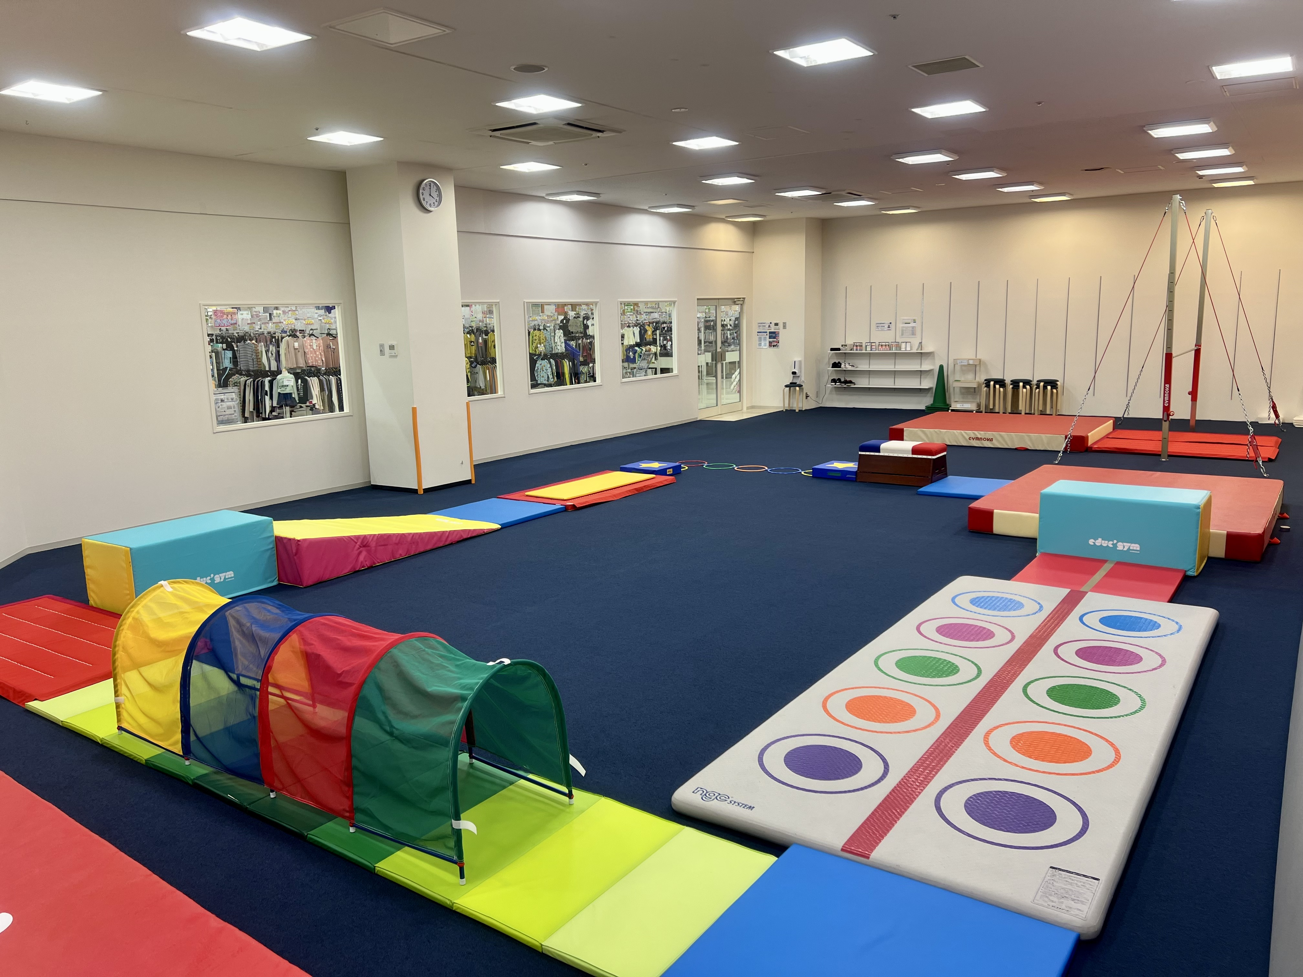
2024 年 1月
ー お知らせ ー
色枠はレッスン日となります。
▷スクール休校日
毎週月曜日はお休みです。
1～3日・14日・16日の
レッスンはお休みとなります。
▷体力テスト
～12日
▷なわとびテスト
21日～
NEO SPORTS KIDS
越谷校
月 | 火 | 水 | 木 | 金 | 土 | 日
 |  | 1 休館 | 2 休館 | 3 休館 | 4 体力テスト | 5
6 | 7 体力テスト | 8 | 9 | 10 | 11 | 12
13 | 14 休館 | 15 | 16 休館 | 17 | 18 | 19
20 | 21 なわとび テスト | 22 | 23 | 24 | 25 | 26
27 | 28 なわとび テスト | 29 | 30 | 31

